Slide 1
Gedrag en welzijn
Les 5: Afwijkend gedrag
Niveau 2 blok 1

Slide 2
Herhaling vorige lessen
Poster gemaakt over natuurlijk gedrag en samenlevingsvorm knaagdier of konijn
Verschillende samenlevingsvormen
Solitair of in een groep
Nachtdier of dag actief dier
Aangeboren en aangeleerd gedrag

Slide 3
Leerdoelen van vandaag
Je weet wat conflictgedrag bij een dier is
Je weet wat overspronggedrag is en kan hierbij een voorbeeld noemen
Je weet wat ambivalent gedrag is en kan hierbij een voorbeeld noemen
Je weet wat omgericht gedrag is en kan hierbij een voorbeeld noemen
Je weet wat een ethogram is

Slide 4
conflictgedrag
Bij conflictgedrag is een dier in conflict met zichzelf
Hoe ontstaat dat?
Doordat het dier twijfelt tussen twee gedragingen
3 soorten conflictgedrag

Slide 5
overspronggedrag
Het dier kan niet kiezen tussen twee nuttige gedragingen en gaat ineens iets heel anders doen.

Slide 6
Ambivalent gedrag
Deze lijkt op overspronggedrag
Verschil is dat bij de gedragingen even sterk zijn. Hierdoor laat het dier de beide gedragingen zien door het af te wisselen of gelijktijdig te laten zien.

Slide 7
Successief en simultaan
Ambivalent gedrag in te delen in twee verschillende typen.
Successief ambivalent gedrag: de twee gedragingen worden afgewisseld.
Simultaan ambivalent gedrag: de twee gedragingen zijn gelijktijdig te zien.

Slide 8
Omgericht gedrag
Het dier vertoont normaal gedrag voor die situatie, maar richt het gedrag op een ander voorwerp of dier.

Slide 9
Agonistisch gedrag
Verzamelnaam voor alle agresieve gedragingen van een diersoort.
Vb dreiggedrag en daadwerkelijk aanvallen van het dier.

Slide 10
gedragselementen
Handelingen die een dier uitvoert
Soms horen gedragselementen bij elkaar. Ze vormen dan een gedragssysteem. De handelingen volgen elkaar op. Voorbeeld is gedragssysteem eten
Als gedragselementen zich altijd in een vaste volgorde afgespeeld worden noemen we dat een keten. Vb. baltsgedrag zeebaars (zigzagdans)

Slide 11
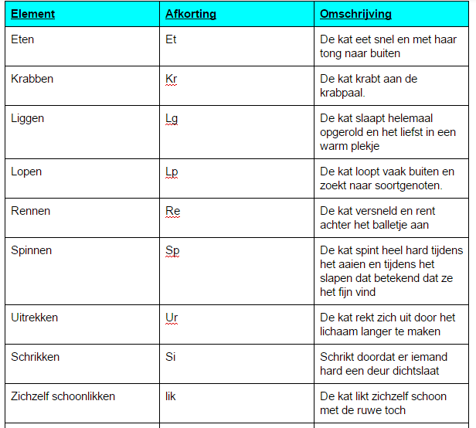
Gedragsonderzoek uitvoeren
Observeren van diergedrag in groep of dier alleen
Start met een ethogram (gedragslijst van mogelijke gedragingen)

Slide 12
ethogram
Wat belangrijk bij maken ethogram?
Gedragselementen beschrijven. Zo duidelijk mogelijk.
Afkortingen maken

Slide 13
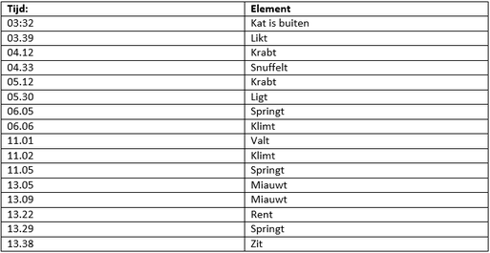
Hoe verder?
Observeren van het dier of de groep
Twee manieren
Bepaalde tijd alles noteren wat het dier doet
Om de zoveel tijd kijken en noteren wat het dier doet.
Turfen en vastleggen in turflijst.
Protocol maken. Dit is een lijst met tijdstippen van de gedragselementen. Zo kun je zien in welke volgorde het dier welk gedrag vertoont.

Slide 14
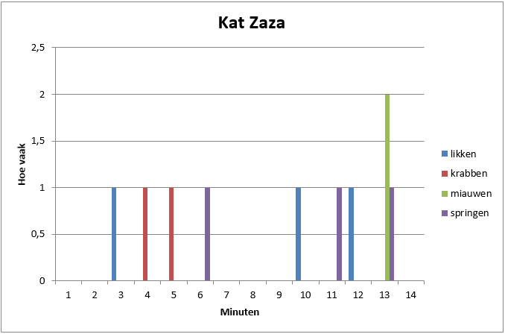
Diagram van het onderzoek
Soms ga je gedrag vergelijken. De uitkomst kan dan in een diagram weergegeven worden.

Slide 15
Opdracht
Jullie gaan een gedragsonderzoek doen.
Maak tweetallen en vraag welk dier je gaat bekijken
Stel een ethogram samen. Welke gedragselementen kan jullie diersoort laten zien?
Maak een schema waarin je bij kunt houden wat het dier doet. Kies uit de twee verschillende methodes.
Maak een turflijst met daarin het aantal gedragingen
Maak een protocol.
Conclusie? Wat valt jullie op?

